Slide 1
Подготовка к обучению в школе.
Счет предметов
Математические ступеньки

Slide 2
Прочитаем и отгадаем
Он затейник и проказник, Только с ним всё время праздник. И смешно так водит ухом! Вы узнали…

Slide 3
Сам Вини-Пух пропел открыто, Чем голова его набита. Древесный мусор из-под пилки, Что называется …
ОПИЛКИ

Slide 4
И если это не секрет, Скорее дайте мне ответ: Кто этот милый толстячок? Сын мамы-хрюшки —

Slide 6
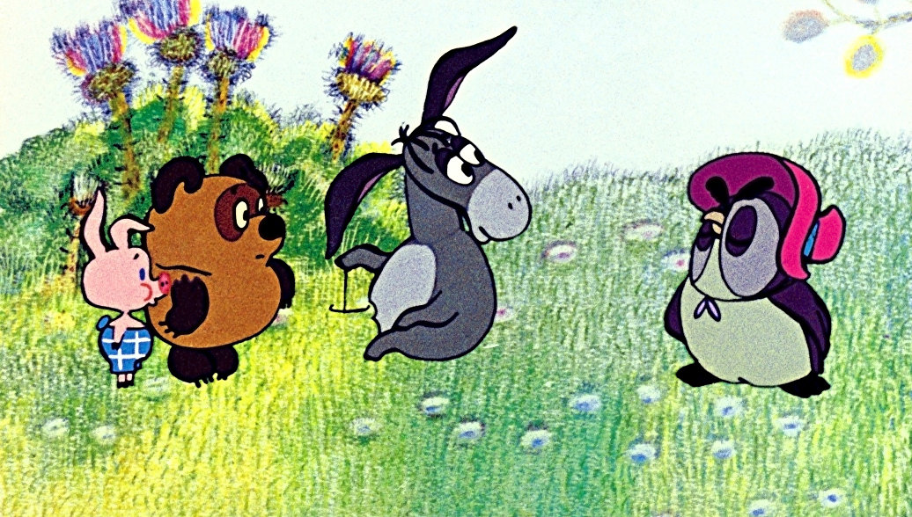

Slide 7
Какие они?

Slide 10
Какого горшка не хватает?

Slide 12
2
1
3

Slide 14
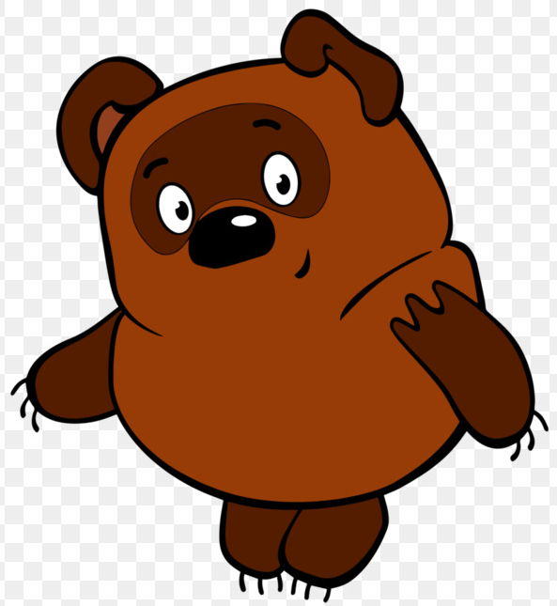
Раскрась серединки цветов в цвет, без не повторяя

Slide 15
Проверь

Slide 16
Подари каждой цифре по цветку
6
8
7

Slide 17
Почему так?
6
8
7

Slide 18
Раскрась самую короткую дорожку

Slide 19
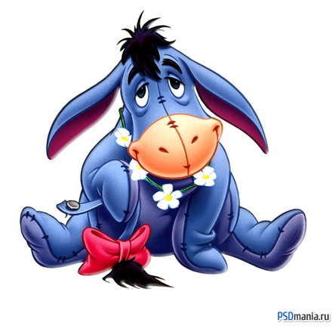
Раскрась самую короткую дорожку

Slide 20
Сколько яблок у Винни?

Slide 21
Сколько яблок у Винни?

Slide 22
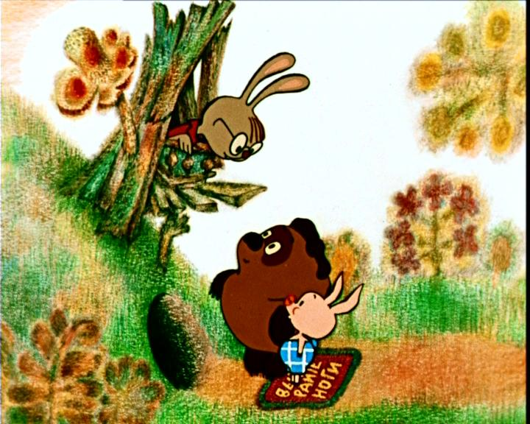
Молодцы!

